Slide 1
1 СЕНТЯБРЯ 2014 ГОДА
Здравствуй , школа!

Slide 2




РОССИЯ
ИТАЛИЯ
ГРЕЦИЯ
ЯПОНИЯ

Slide 3



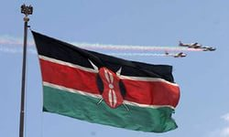

СИНГАПУР
ЭФИОПИЯ
КЕНИЯ
ГАМБИЯ
ЛИВАН

Slide 4
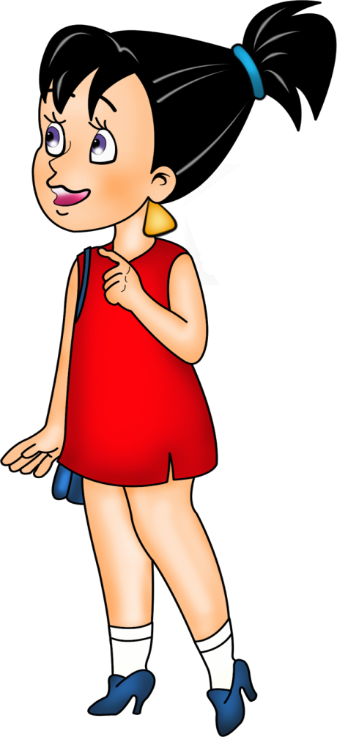
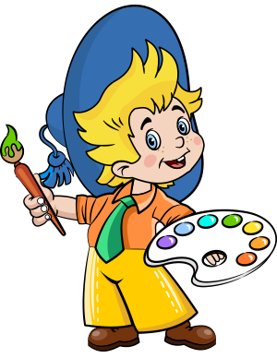
НЕЗНАЙКА
И
КНОПОЧКА

Slide 5
ученик тетрадь школа звонок

Slide 6
ченети
тамеитакма
поьмси
рим йиокружающ

Slide 7
чтение
математика
письмо
окружающий мир

Slide 8

В добрый путь к знаниям!
В добрый путь за знаниями!

Slide 9


Slide 10







До новых встреч!

